Slide 1
欢迎
专题分享将于 14:00 开始

Slide 2
你好，河海大学！
初识安同开源社区
白铭骢

Slide 3
各位好呀！
开年第一站
  2025 年继续进校园
  AOSCC 2025 即将开始筹办
关于校园行
  初心：从学校来，到学校去
  力所能及地破除信息差与知识壁垒
  邀请开源与基础软件行业一线工作者分享工作经验
  协助高校学生接触、理解和参与开源社区工作

Slide 4
自我介绍
白铭骢
  安同开源社区创始人
  外号… 果冻…？特首…？
  误入文科歧途，又被文科抛弃的了无正经的
  开源社区工作者
乱七八糟的爱好
  古董计算机、翻译、摄影、做饭、养鱼
  共和国史（尤其是水产和计算机史）

Slide 5
安同开源社区 (AOSC)
活跃于互联网的公开社群
  最初形态为 2011 年 11 月创立的安同开发团队
  2012 年 12 月改制为安同开源社区
志愿驱动
  社区不为任何贡献者提供物质回报
  多年来得到许多单位、院校与社团的支持
主要项目
  安同 OS 及周边支持项目

Slide 6

AOSC: 安同 OS
主要面向个人桌面设备的 Linux 发行版
  自 2014 年起为独立构建的“根发行版”
  “开箱即用”：装上就能用，用了都说好（咳咳）
  中文本地化：中文母语主导社区、界面及支持语言
  易于管理：管理耗时 --，使用时间 ++
  友好支持：鼓励开发者与用户形成积极互助
  兼容性：努力抹平发行版碎片化下的兼容性鸿沟

Slide 7
AOSC: 安同 OS 之设计思想
系统架构：简化、可控、调优
  依赖设计：不拆包，用户安装软件时获取所有特性
  补丁管理：维护发行版关键在于管控特性与设计
  配置调优：“原装进口”可休矣
管理工具：因地制宜
  通过设计专用工具降低维护成本和心智负担 (oma)
上游耕耘：主观能动性与观点沟通

Slide 8
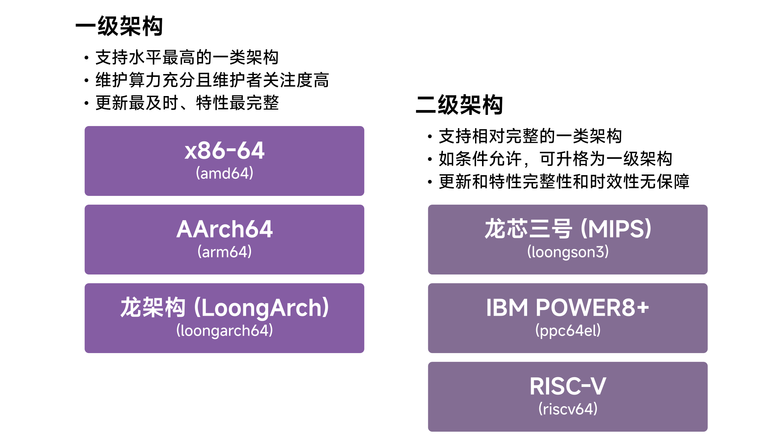

Slide 9
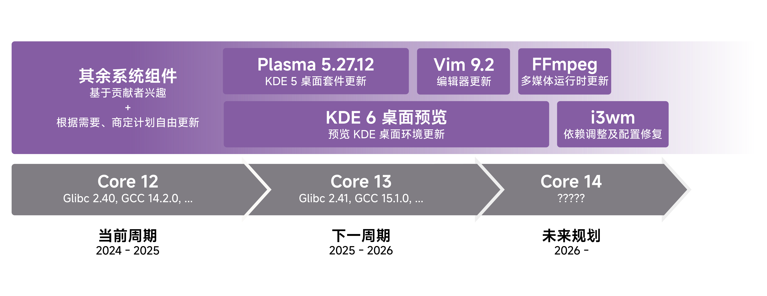

Slide 10
AOSC: 起源
雏形：安同开发团队 (2011)
  三名初三同学创建
  从《乔布斯传》到“为中国创造”
社区：公开、扁平化的互联网“社团” (2012)
  开放参与，无管理结构
  参与人员包括学生、全职员工等多种身份
  核心：兴趣爱好

Slide 11
AOSC: 初心与实践
以“安于同学合作”之名
  鼓励协作，增进人脉
三大工作方向：技术、文化与社会
  文化：从日常工作做起
    维系良好和相对平等的人际关系
    维持从老到新的知识积累与共享
  社会：生态协作与技能共享
    积极参与和推进跨社区、甚至社企合作
    力所能及地支持开源社区工作者和从业者的技能培养

Slide 12
AOSC: 文化工作
社区文化不只包含技术！
  维护社区氛围与群体利益同样重要
找点乐子，保持态度
  草根社区难得的一点自由
  贴纸与周边：吉祥物、梗
让更多人受益于社区（知识、资源与力量）
  社区的维系基于善意与精神需求，而非物质利益
  让社区成为第二学习场所与机遇来源

Slide 13


Slide 14
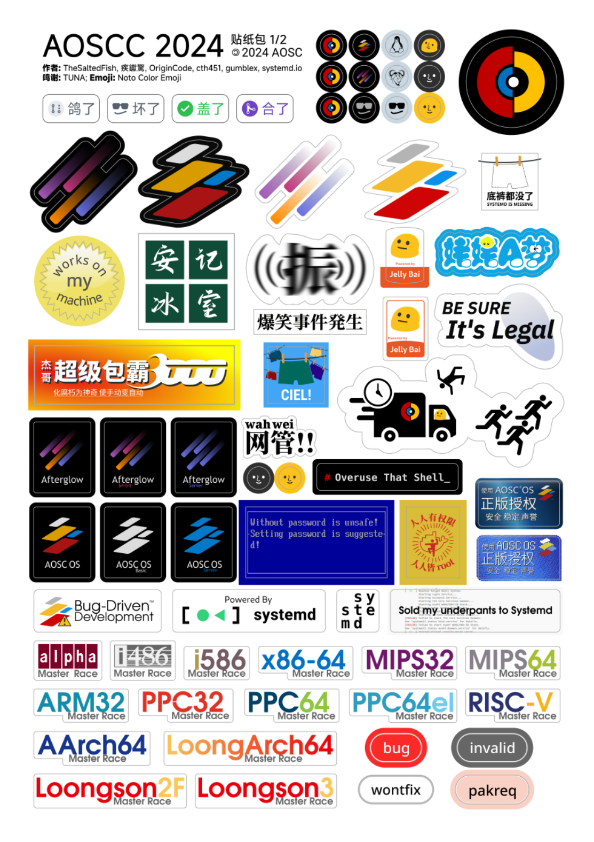
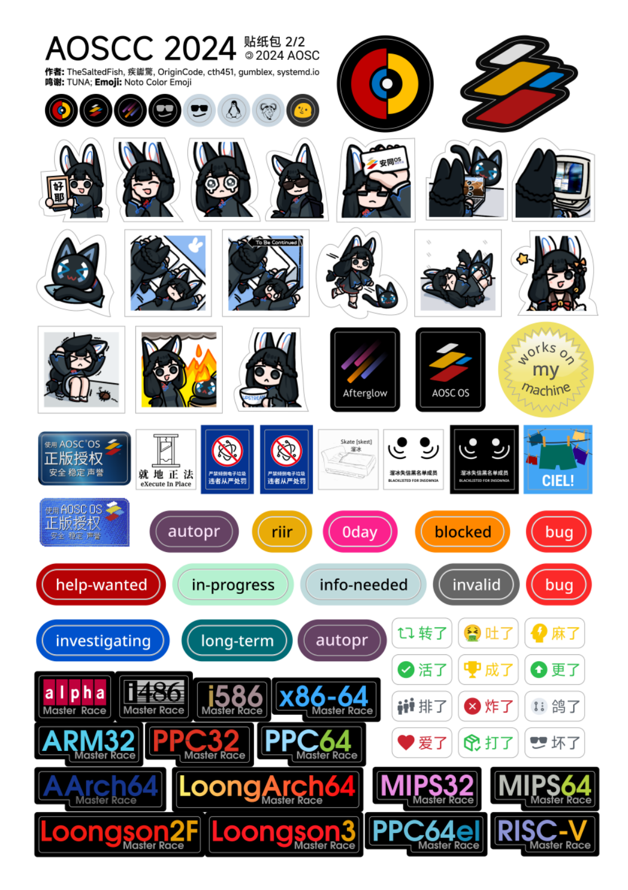
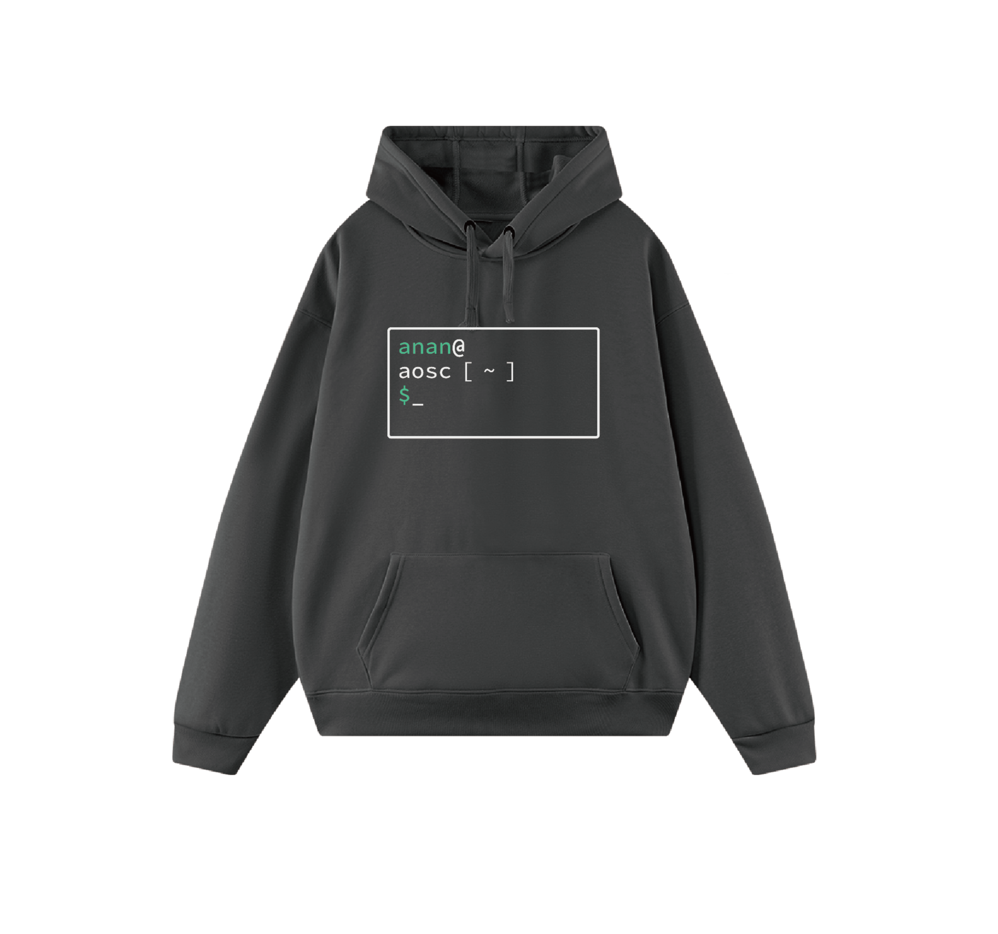






Slide 15
AOSC: 社会工作
拥抱社会
  推动社区协作、社企协作
创造机遇
  为不同教育、社会与经济背景的贡献者创造机遇
  开源之夏 (2020 - 2024)
线下活动
  AOSCC、校园行与其他演讲活动
  推动知识共享与人脉建设

Slide 16
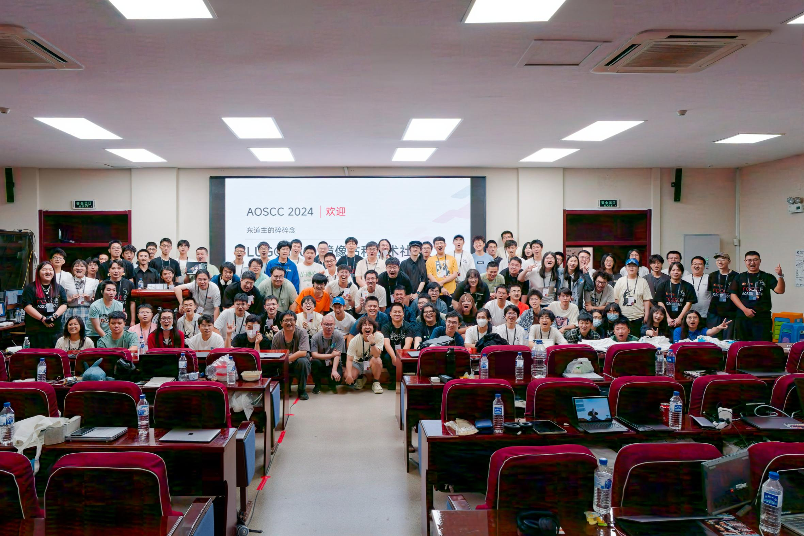

Slide 17
AOSC: 管理结构
结构：名义上无管理结构
  奉行“车间民主”，话语权和调停者身份趋于集中
  贡献者推动提案与决策（制度不完美）
财政：有资产，无现金
  社区长期接受来自个人和企业的物资及资金捐助
  一切现金用于具体项目，如硬件采购，帐目公开
结果：基于信任与人际关系的社区（人治）
  志愿驱动为原则

Slide 18
议程与活动一览

Slide 19
今日食谱
分享环节
  系统与应用程序架构适配经验
  信创硬件的日常使用心得
  有关信创与社区的观察
分享环节后
  安同 OS 装机工作坊
  设备展示
  自由讨论、答疑

Slide 20
感谢捧场！

Slide 21







aosc.io
@AOSC-Dev
@安同开源社区
@安同开源
公众号：安同开源

